Slide 1



Экологический проект
во второй младшей группе на тему
«Наш веселый огород».
Презентацию подготовила воспитатель МБДОУ №136 д/с
«Радуга», г. Брянск
Сашенкова Ирина Юрьевна

Slide 2
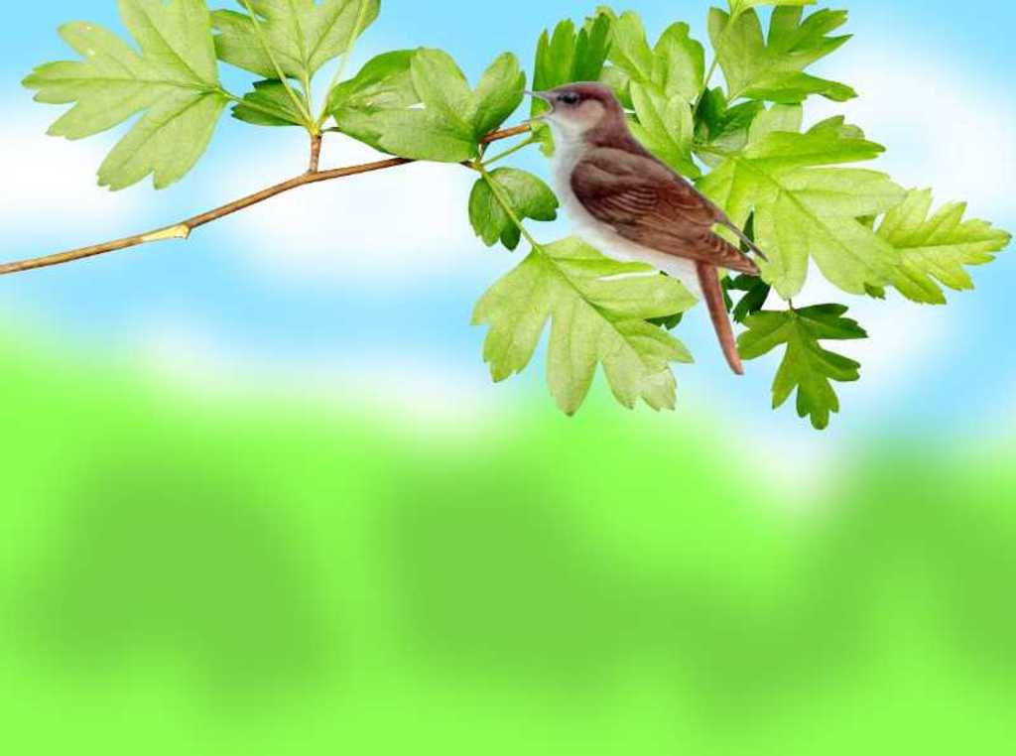
Актуальность проекта.
Ребенок является первооткрывателем всего того, что его окружает. Он может усвоить все прочно и надолго, если ему расскажут, покажут и если он попробует сам сделать. Дети младшего возраста не знают про то, как выращивают лук, сеют семена овощей, цветов на рассаду. Как надо ухаживать за ними: поливать, рыхлить почву. Что растения живые и что необходимо для их роста. А так же у них недостаточно развит интерес к познавательно-исследовательской деятельности.

Slide 3

Участники проекта:
дети 2 младшей группы "Почемучки", воспитатели, родители.
Срок выполнения: март-апрель
Цель проекта. Формировать интерес к познавательно-исследовательской деятельности в процессе выращивания лука. Привлечь родителей к реализации совместно-исследовательской деятельности.

Slide 4
Задачи проекта.
1. Формировать у детей знания о росте и потребности растений (тепло, влага, свет).
2. Формировать умения сажать, наблюдать, ухаживать за растениями. Развивать любознательность, интерес к исследовательской деятельности.
3. Воспитывать бережное и заботливое отношение к растениям, трудолюбие.
4. Обогащать словарный запас, развивать связную речь детей.
5. Получить положительные эмоции у детей от полученного результата.
6. Формировать партнерские взаимоотношения между педагогом, детьми и родителями.

Slide 5
Активизация словаря. Лук, фасоль, семена, земля, вода, солнце, сажать, поливать, наблюдать.
Работа с родителями.
Обсуждение темы проекта.
Привлечь родителей к организации и реализации проекта.
Рекомендации по созданию мини огорода в домашних условиях.

Slide 6
Предполагаемый результат:
Дети смогут различать некоторые виды растений, получат представление о том, что растения живые, их сажают, поливают, выращивают.
Дети узнают, что растениям для нормального роста и развития необходимы соответствующие условия: хорошая почва, достаточное количество воды, света и тепла, а также внимание и добрые руки.
Проводимая работа способствует развитию у детей мышления, трудолюбия, любви к природе, накоплению познавательного опыта.
Все участники проекта дети, воспитатели, родители получат положительные эмоции от полученных результатов.

Slide 7
Тип проекта: познавательный.
Вид проекта: Исследовательский.
Интеграция образовательных областей:
"Здоровье", "Безопасность", "Социализация", "Труд", "Познание", "Коммуникация", "Чтение художественной литературы", "Музыка".

Slide 8

Этапы проекта.
Подготовительный этап.
2. Основной этап.
3. Заключительный.

Slide 9
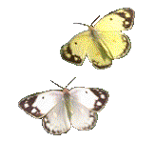
Подготовительный этап:
1. Определение цели и задач проекта.
2.Беседы с детьми (выявление знаний детей о растениях).
3.Сбор художественной литературы: стихи, загадки, пословицы, поговорки,
рассказы, сказки про овощи.
4.Приобретение необходимого оборудования (контейнеры, земля, удобрения, семена).
5.Разбивка огорода на подоконнике.

Slide 10

Основной исследовательский этап:
1. Подготовка почвы, рыхление, полив.
2. Рассматривание и посадка семян цветов (бархатцы, петунья, ) и лука
3. Наблюдение за ростом растений.
4. Отражение результата через художественно-творческую деятельность.
5. В процессе исследований дети познакомились с художественной литературой об овощах: поговорки, стихи, сказки, загадки. Рассматривали иллюстрации, картины. Проводились занятия, дидактические игры, беседы.

Slide 11
Заключительный этап.
1. Подведение итогов полученных результатов.
2. Составление фотоальбома «Наш веселый огород»
3. Презентация проекта.

Slide 12
Мероприятия
по реализации проекта.

Slide 13
1. Беседы:
- Что такое огород и что на нем растет?
- Какие растения можно вырастить на подоконнике?
- Лук - это овощ или фрукт?
- Как подготовить лук к посадке?
- Семена.
2. Опытно-экспериментальная деятельность:
- Рост и развитие растений.
- Вода и росток.
- Тень и свет.
- Посадка луковицы в баночку с водой.

Slide 14
3. Практическая деятельность:
- Подготовка луковиц к посадке.
- Полив, уход и наблюдения за луком.
- Посев семян цветов.
4. Экологические занятия по
темам:
Семена,
Первые всходы
Мир овощей

Slide 15
5. Игровая деятельность:
Дидактические игры: «Чудесный мешочек»,
«Отгадай по вкусу», «Овощ или фрукт».
- Настольные игры: «Овощи», «Парные картинки»
-Сюжетно-ролевая игра «Овощной магазин».
6. Художественно-творческая деятельность детей:
- Раскрашивание цветными карандашами раскрасок с изображением луковиц.
- Лепка «Лук».
7. Речевое развитие:
-Чтение сказок «Репка», «Вершки и корешки», «Пых».
-Разучивание с детьми стихов, загадок, поговорок и пословиц об овощах.

Slide 16
ВЫВОД:
Огород на подоконнике является хорошим помощником в воспитании у детей экологической культуры, создания правильного отношения к живой природе. Он способен расширить представление детей о растениях, как живых организмов, об условиях необходимых для роста растений, развивать эстетическое чувство, умение радоваться красоте выращиваемых растений и результатам своего труда.
Выращивая и ухаживая за растениями дети наблюдают за тем, какие из них растут быстрее, сравнивают форму и цвет, рассматривают их через лупу, определяют условия необходимые для роста и развития растения.
Дети с удовольствием делали лунки, сеяли семена, поливали их и с нетерпением ждали всходов. Вот так, в игровой форме мы не только посадили огород на подоконнике, наблюдали за ростом растений, но и дали детям знания о том как ухаживать за растениями в комнатных условиях, развивали любознательность, наблюдательность, трудолюбие. Все участники проекта, дети, воспитатели, родители, получили положительные эмоции от полученных результатов.

Slide 17
БИБЛИОГРАФИЧЕСКИЙ СПИСОК
1. Иванова А.И. «Экологические наблюдения и эксперименты в детском саду. Мир растений», М.: 2005.
2. Комарова Н.Г., Грибова Л.Ф. «Мир, в котором я живу», М.: 2006.
3. Николаева С.Н. «Воспитание экологической культуры в дошкольном детстве», М. «Просвещение», 2005.
4. Поддубная Л.Б. «Природа вокруг нас», М. «Корифей», 2006.
5. Интернет ресурсы.

Slide 18
ФОТОАЛЬБОМ
«НАШ ВЕСЕЛЫЙ ОГОРОД»

Slide 19
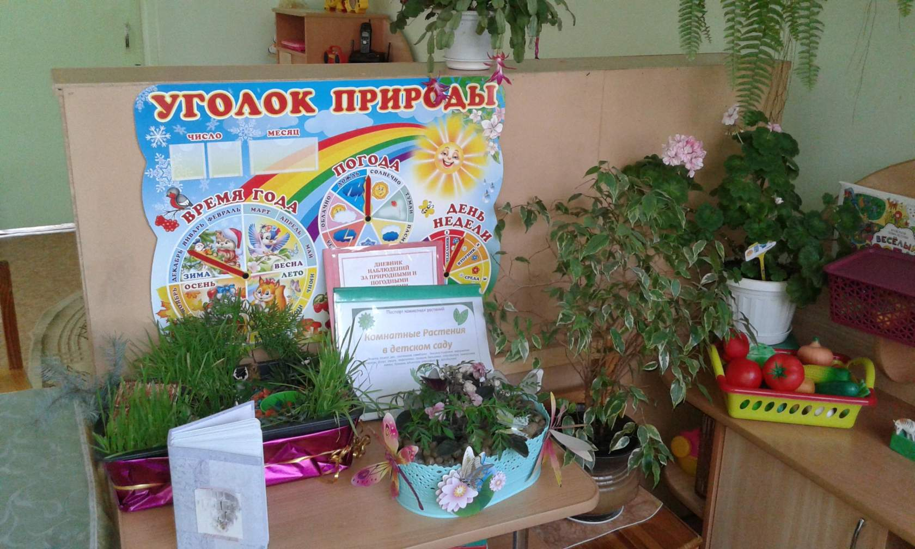
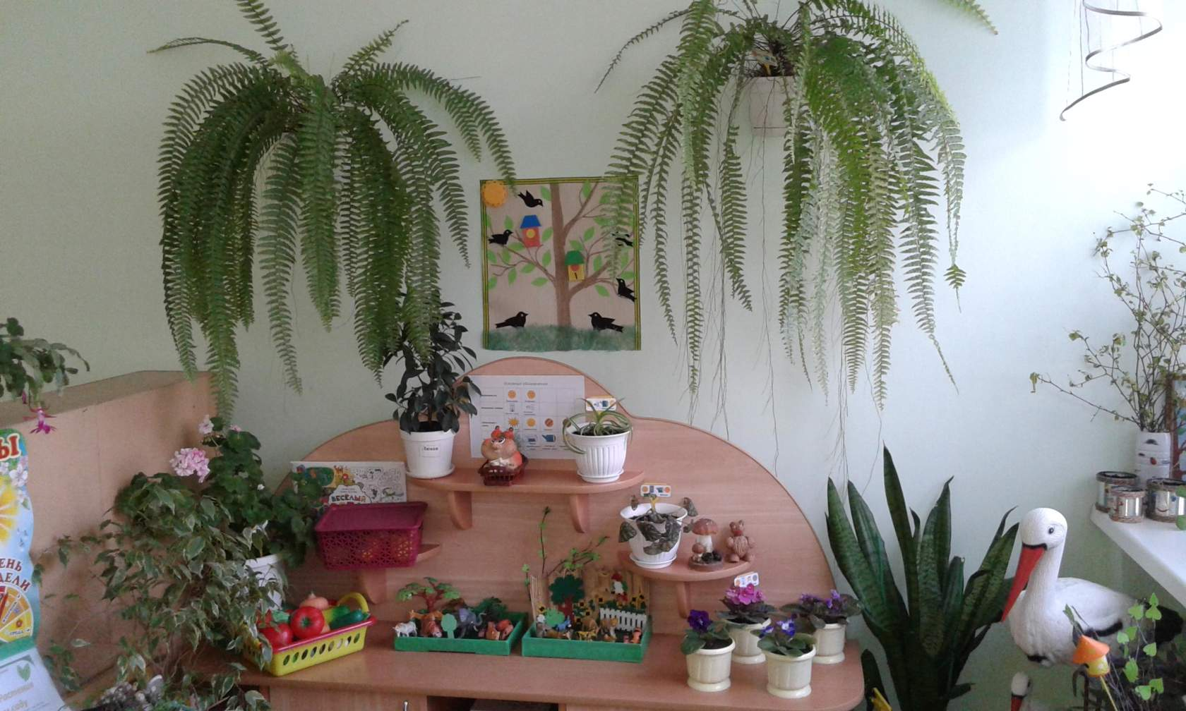

Slide 20

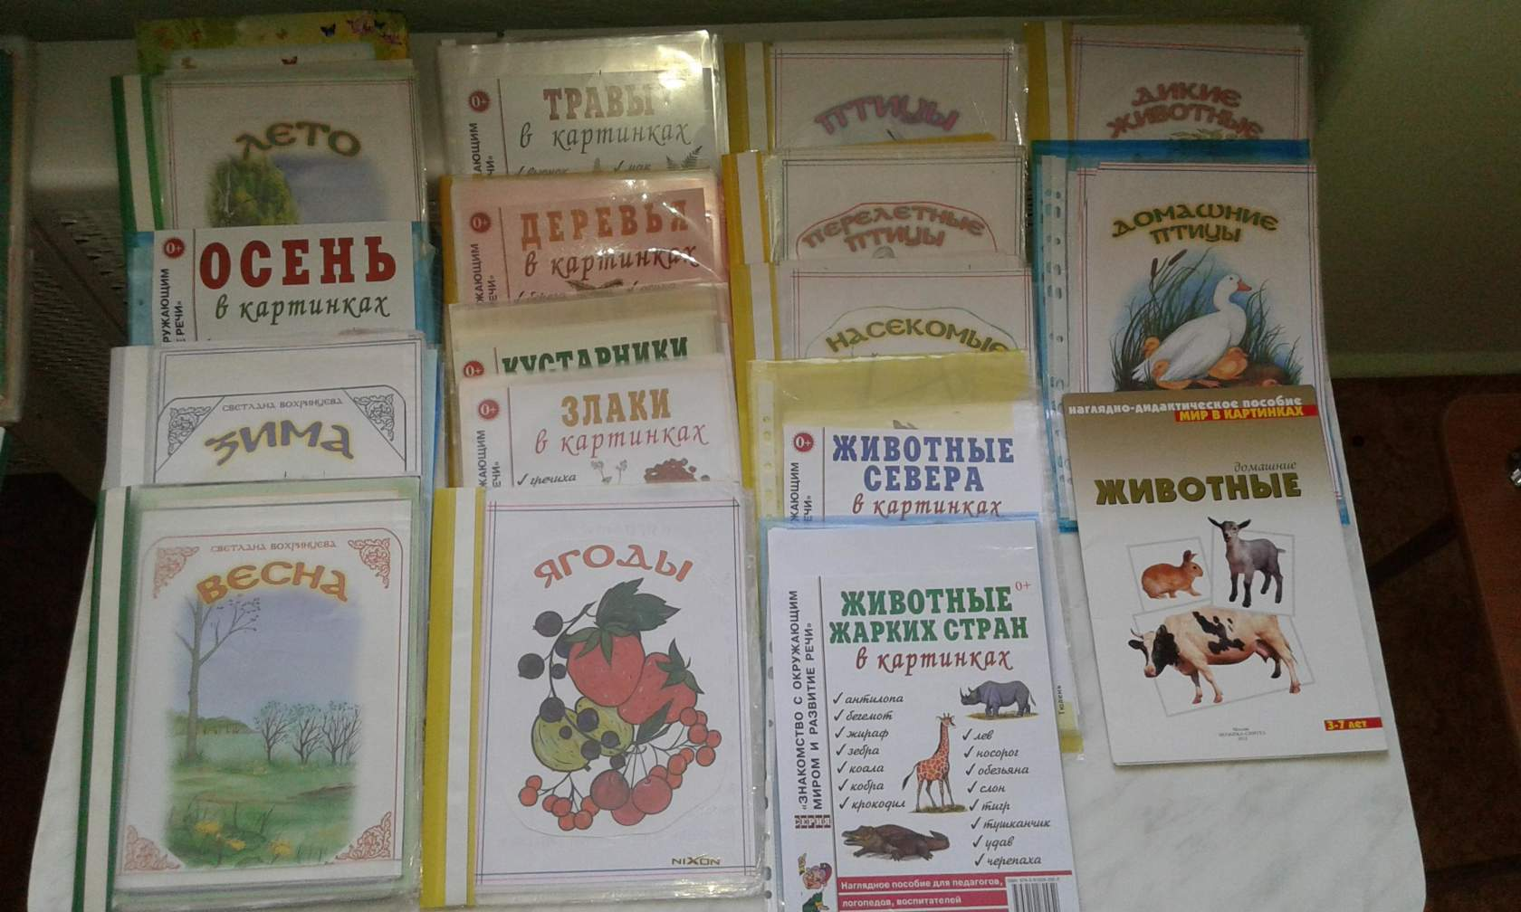
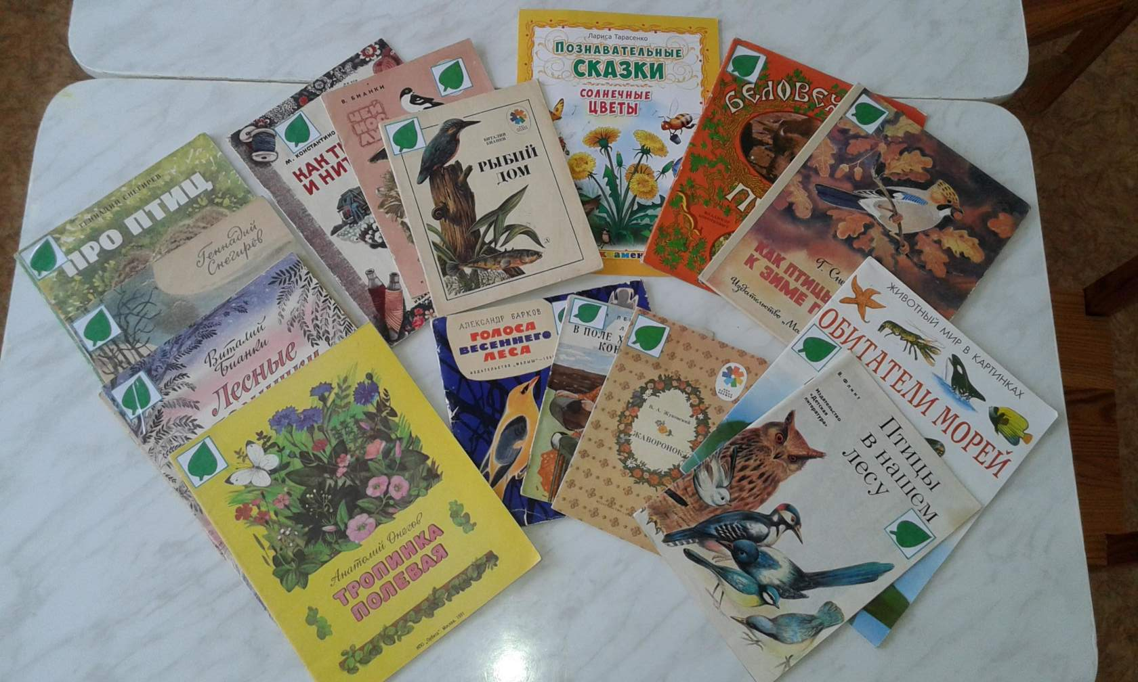

Slide 21
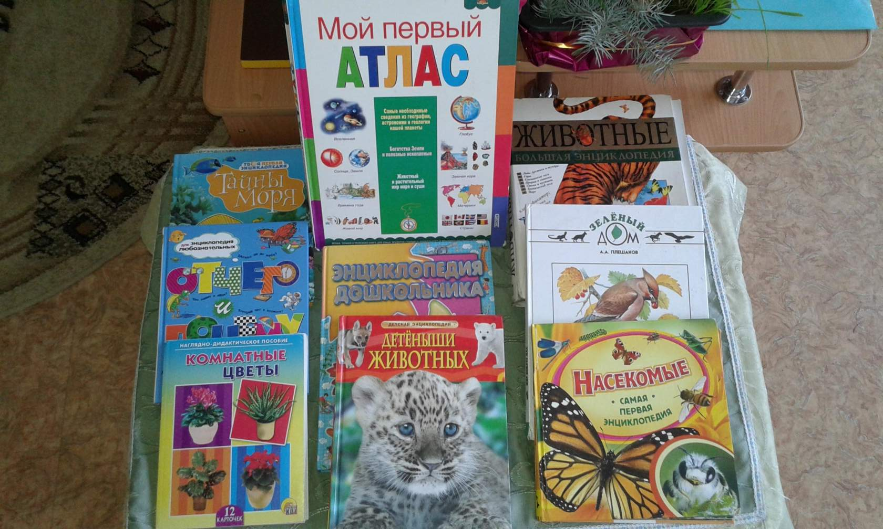
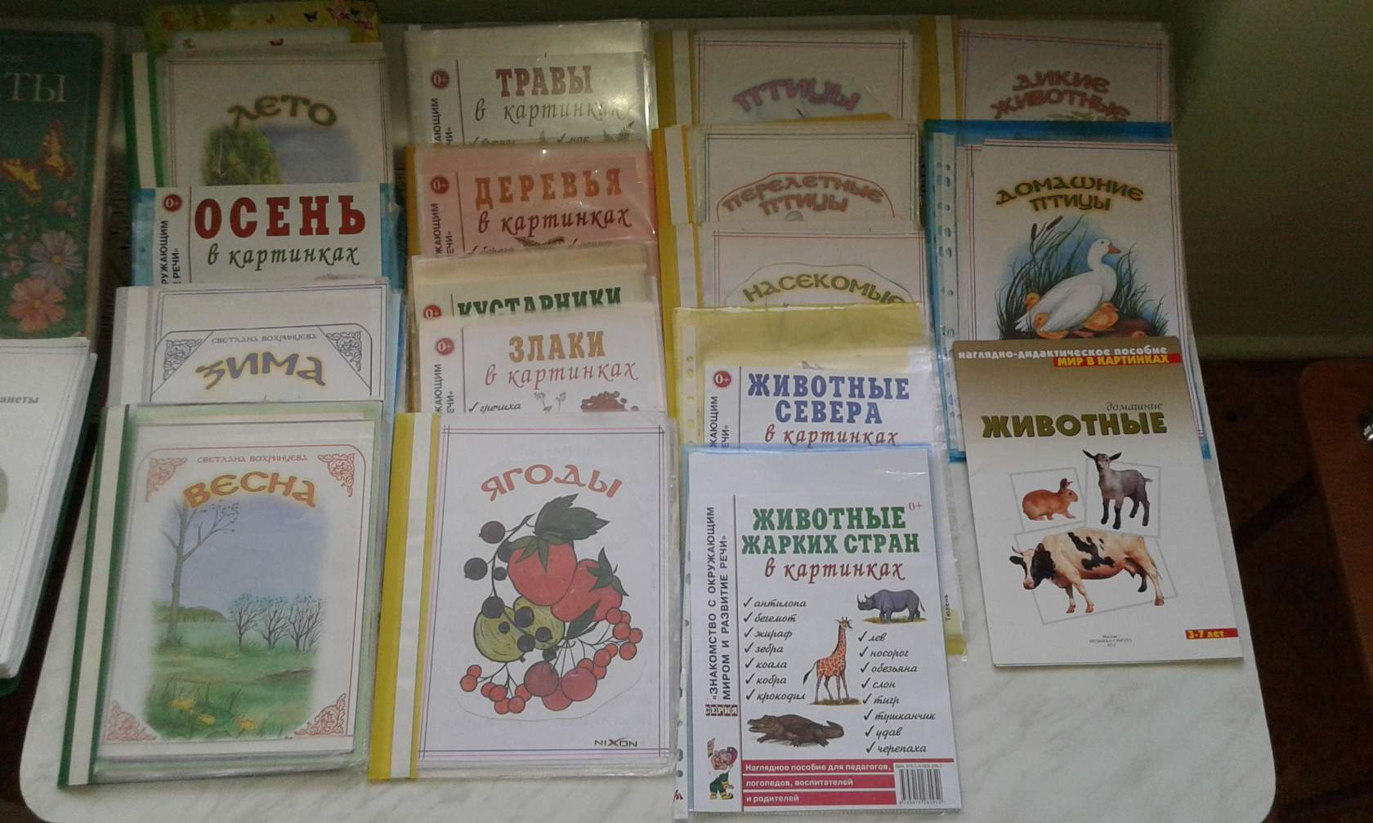

Slide 22
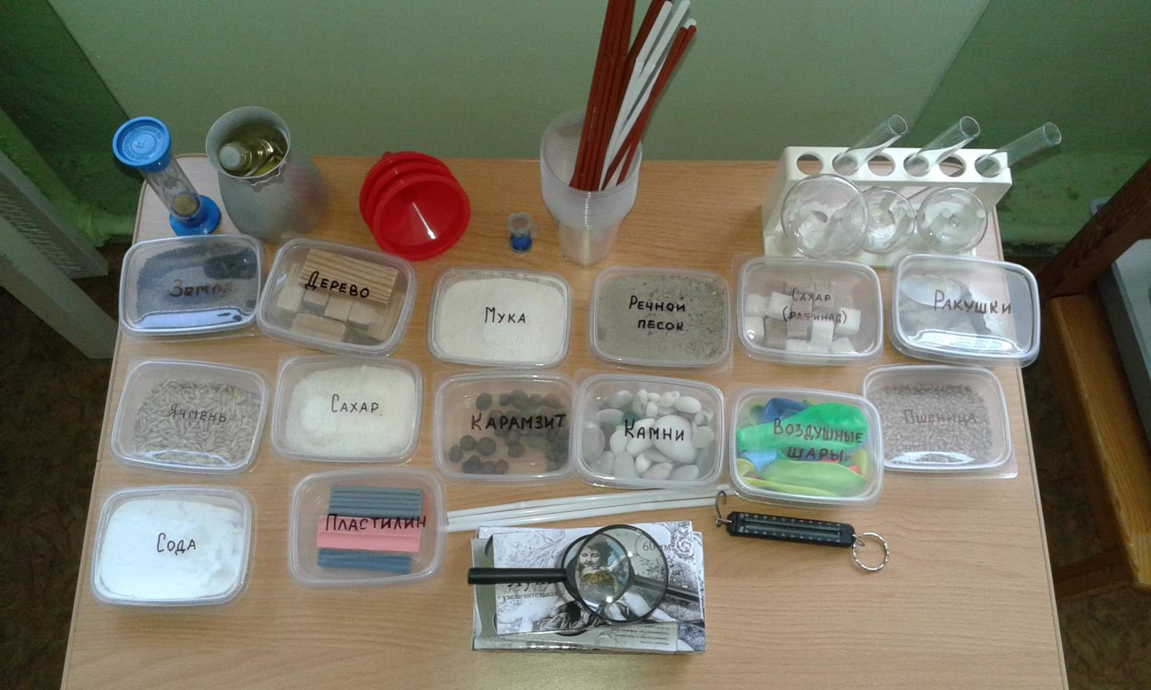
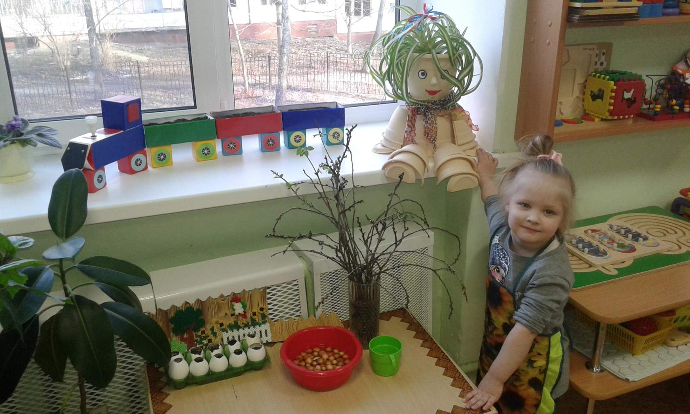

Slide 23
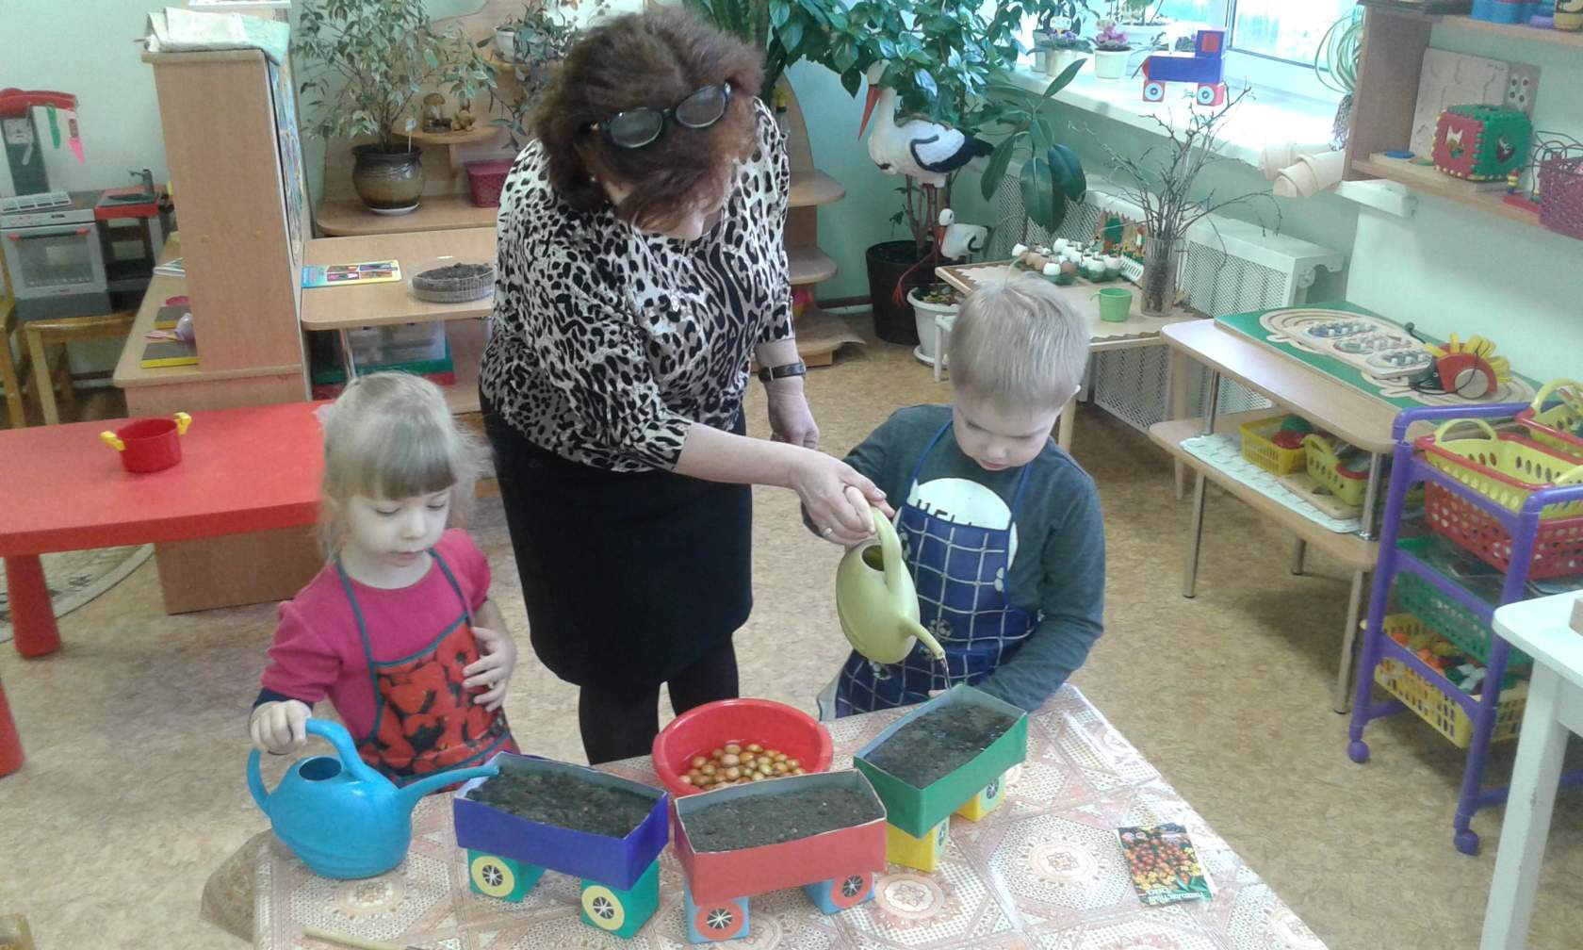
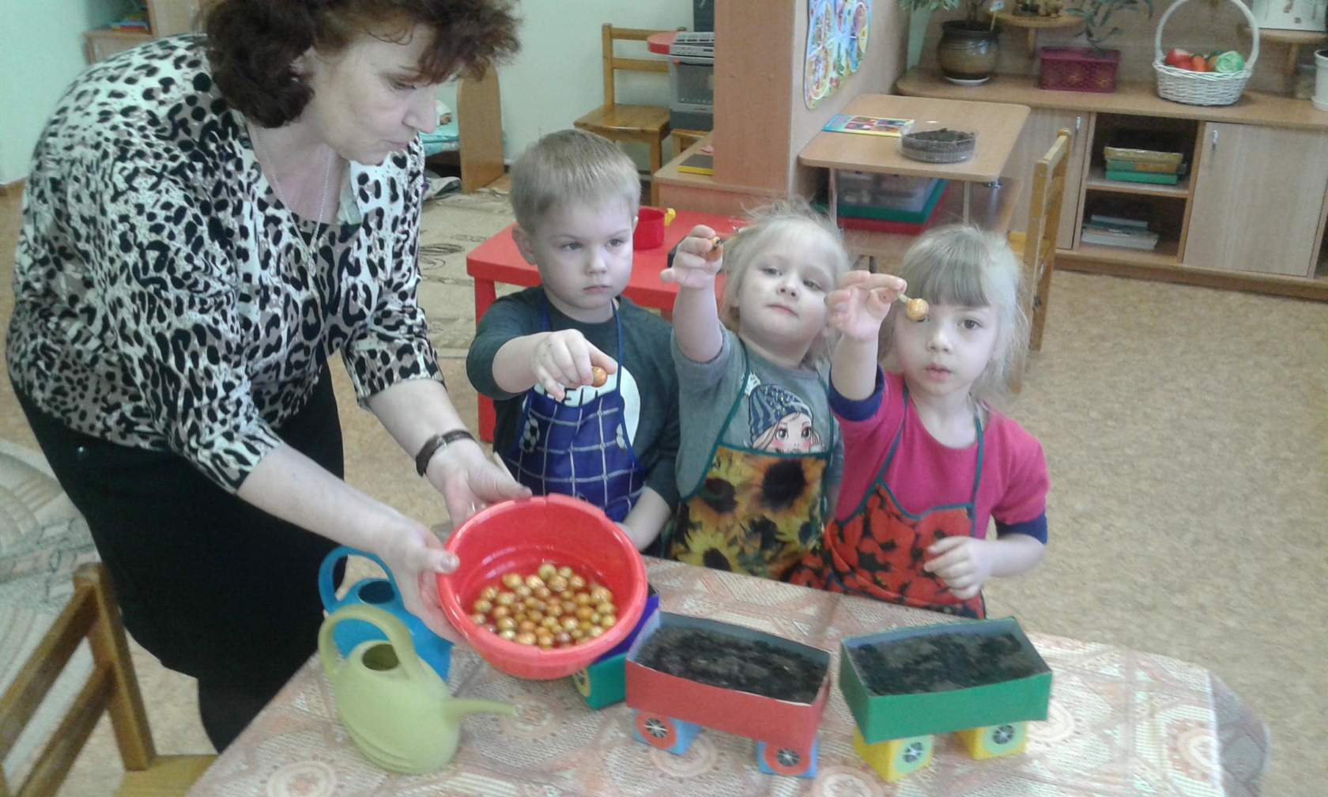

Slide 24
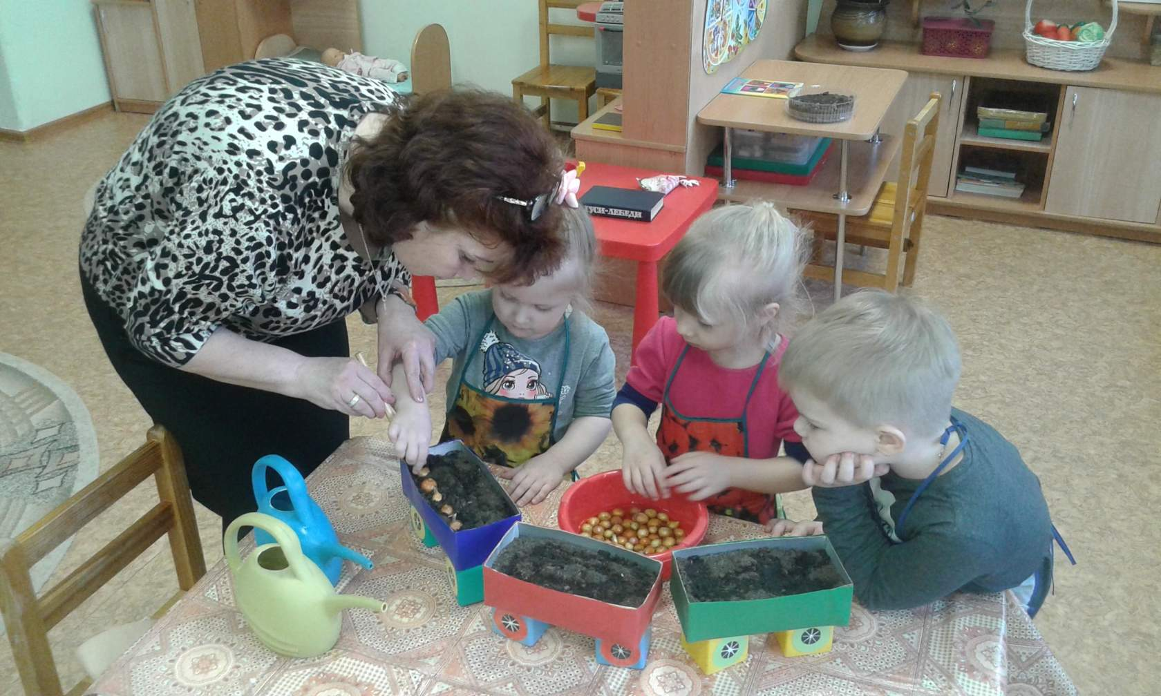
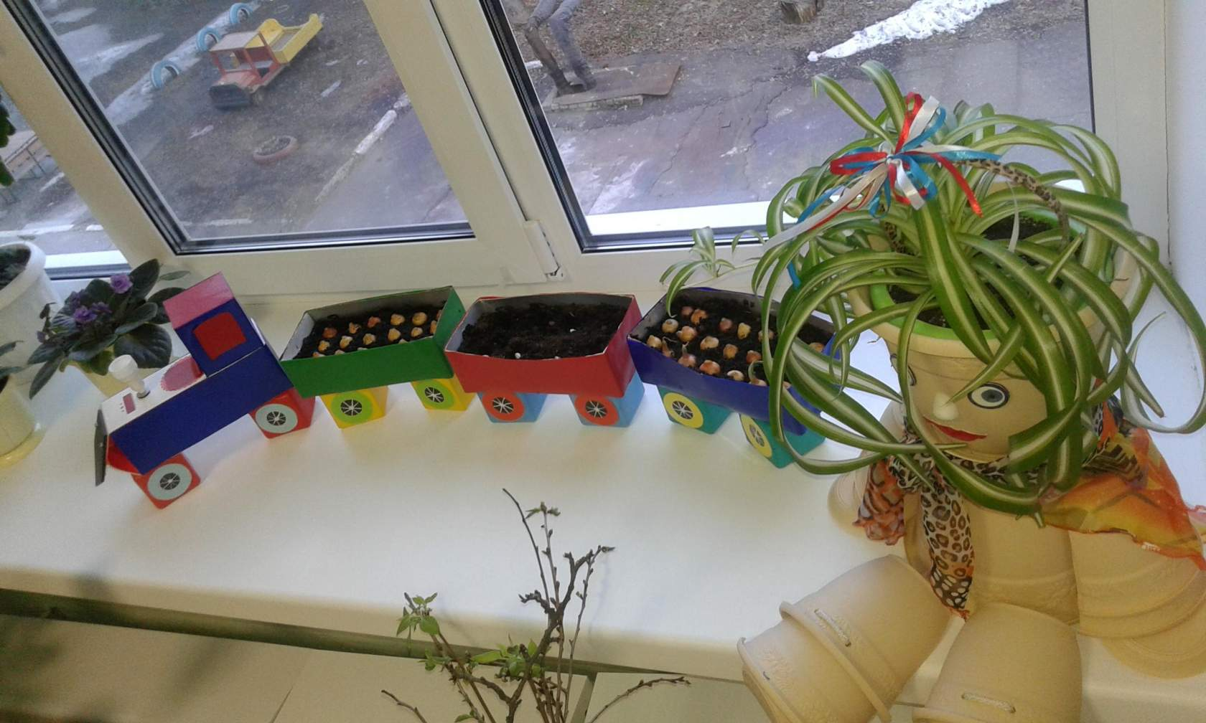

Slide 25
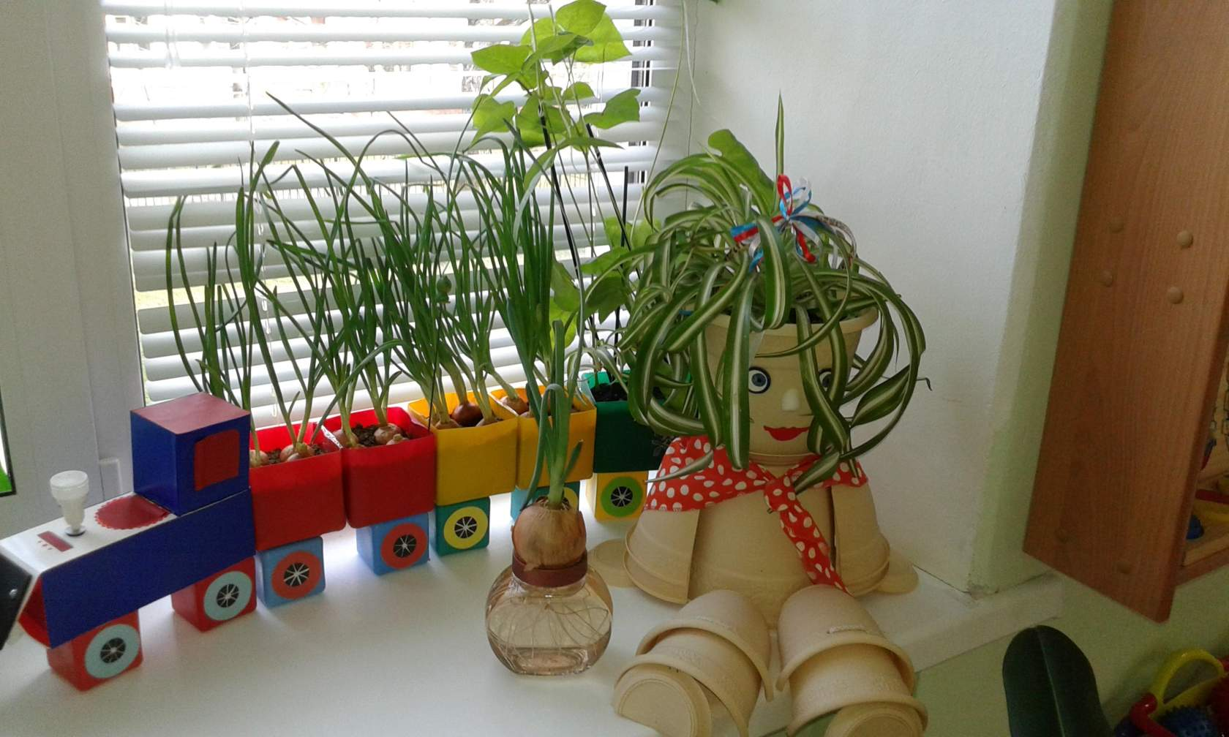
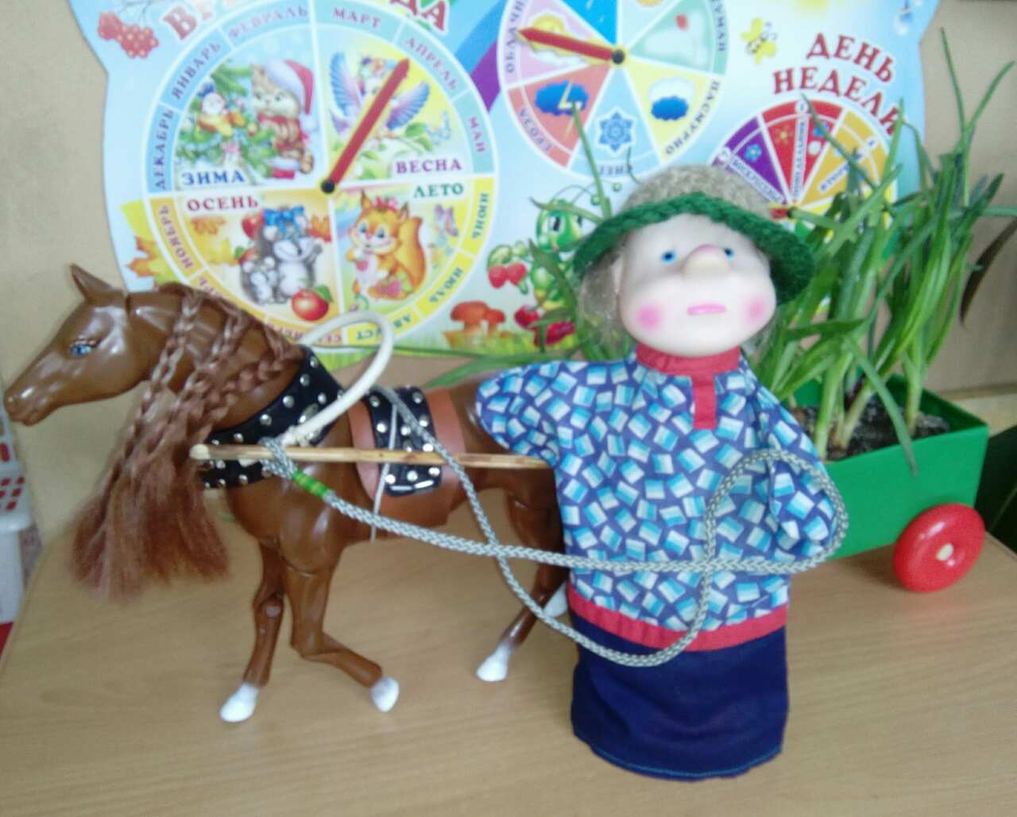

Slide 26
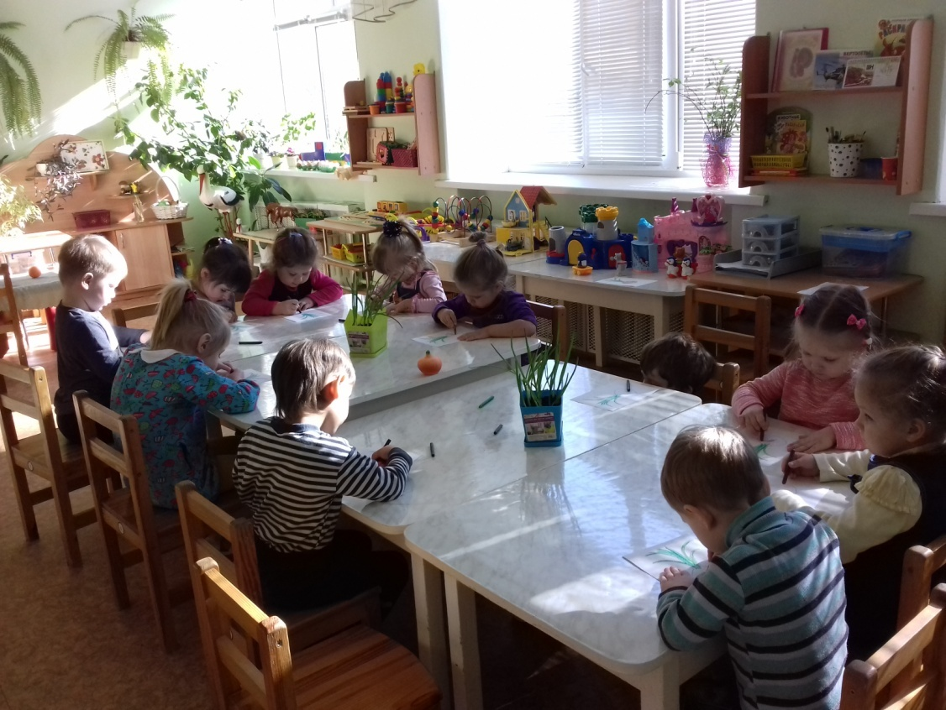
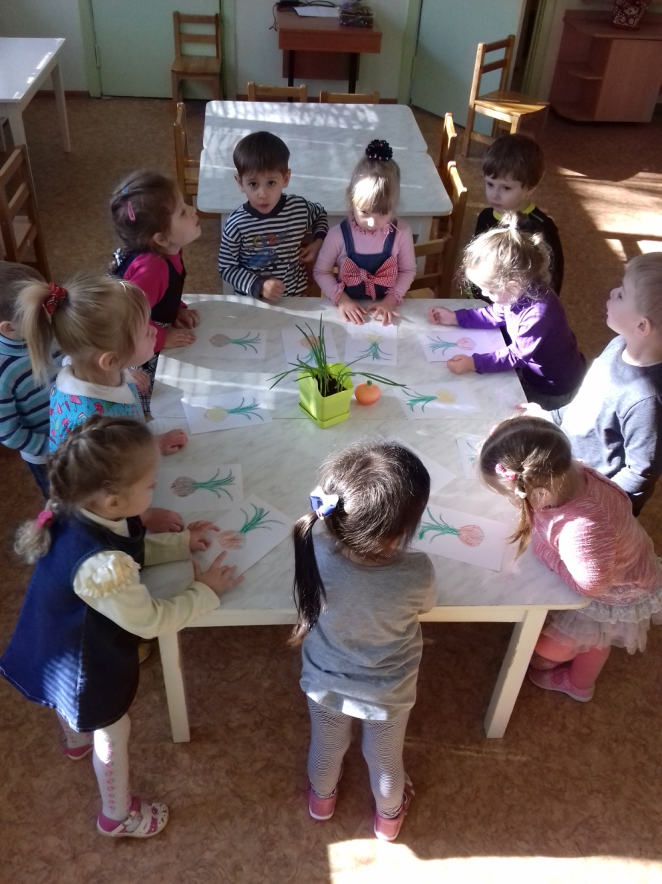

Slide 27
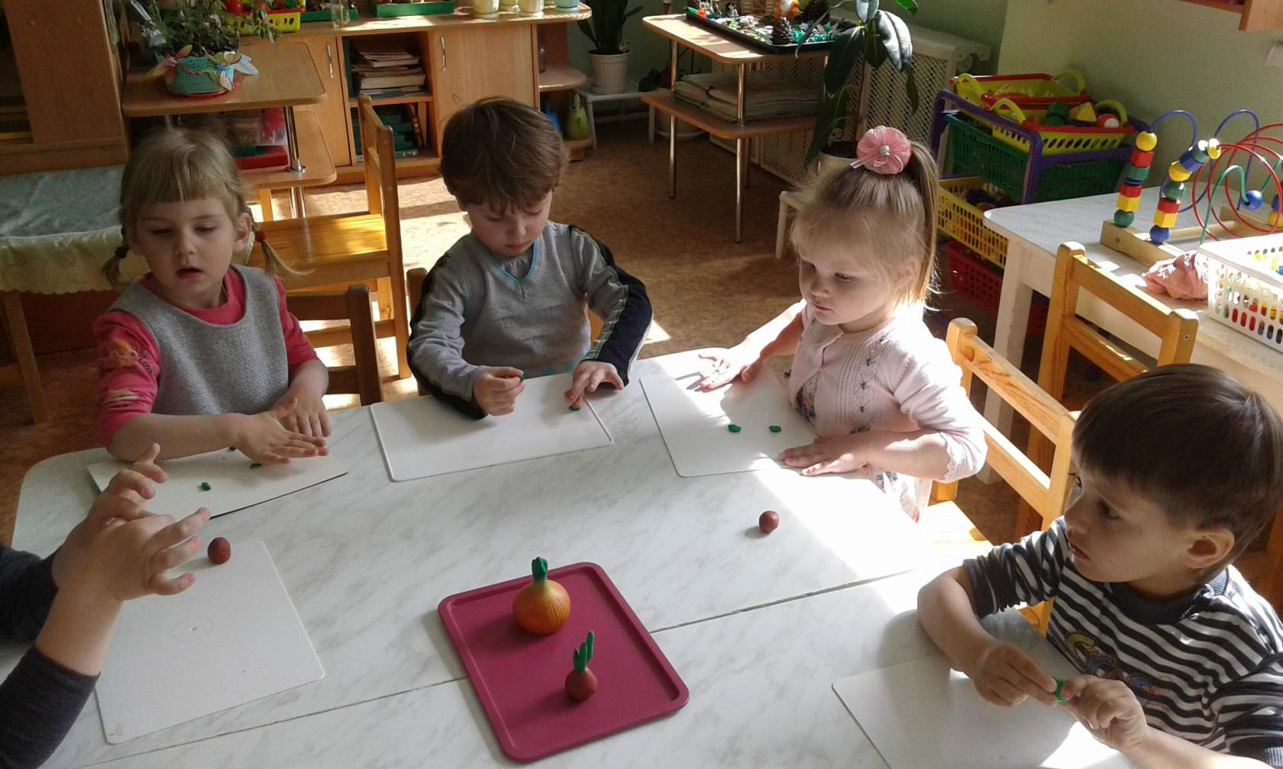
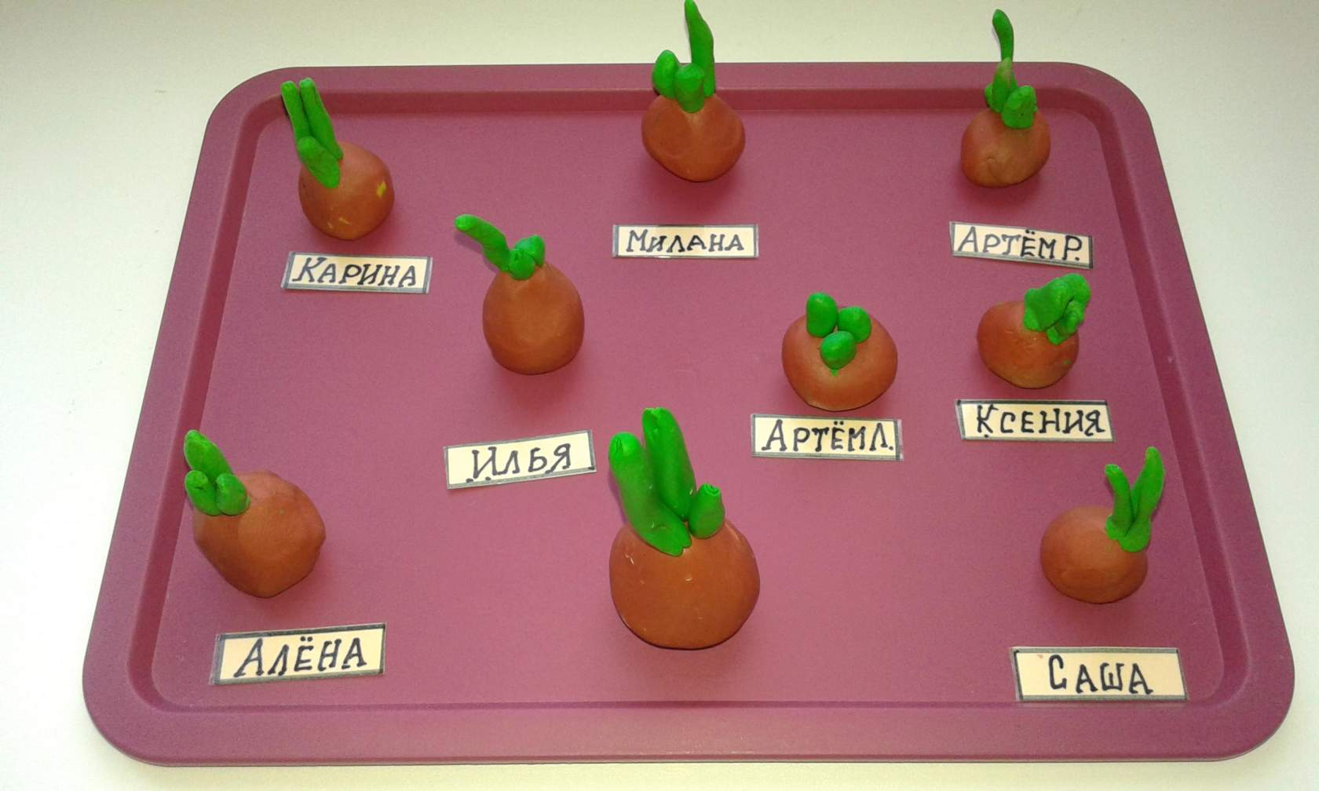

Slide 28
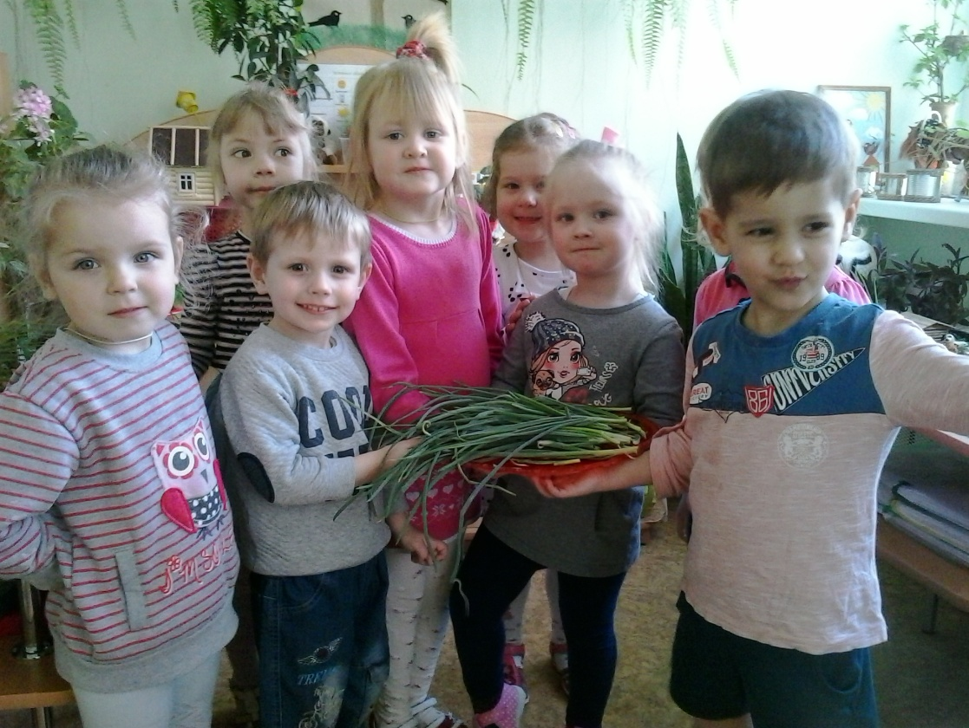
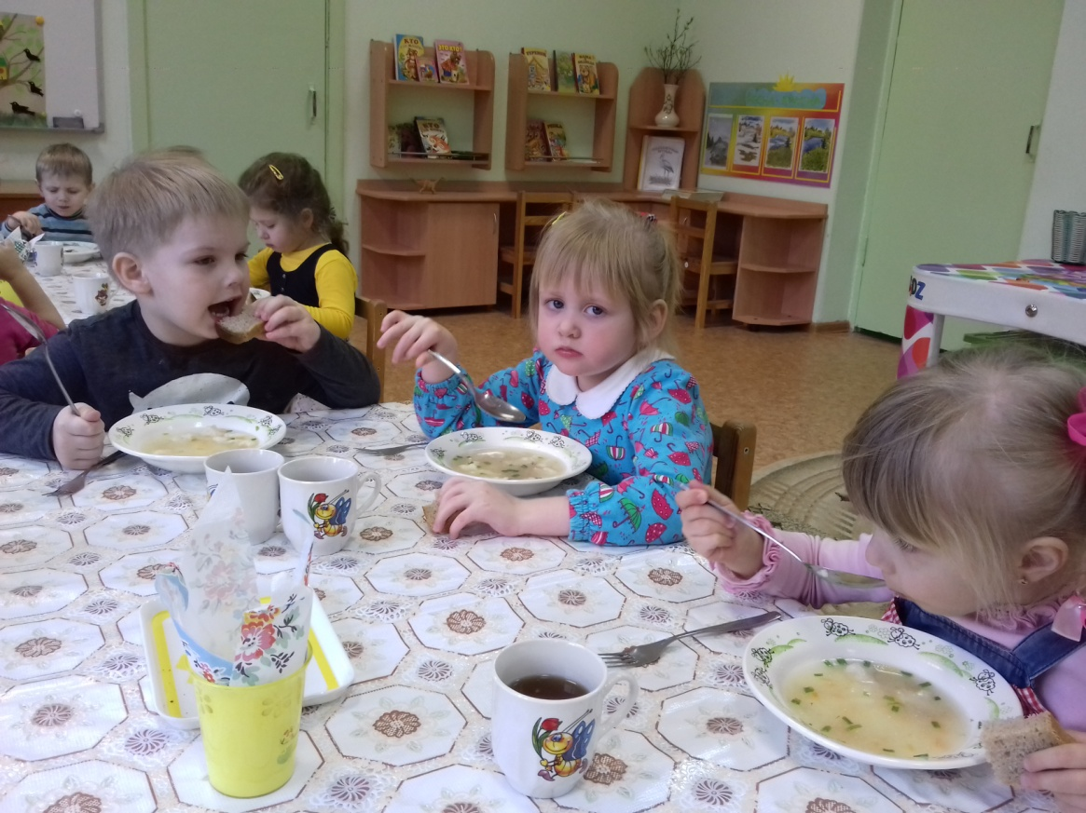

Slide 29
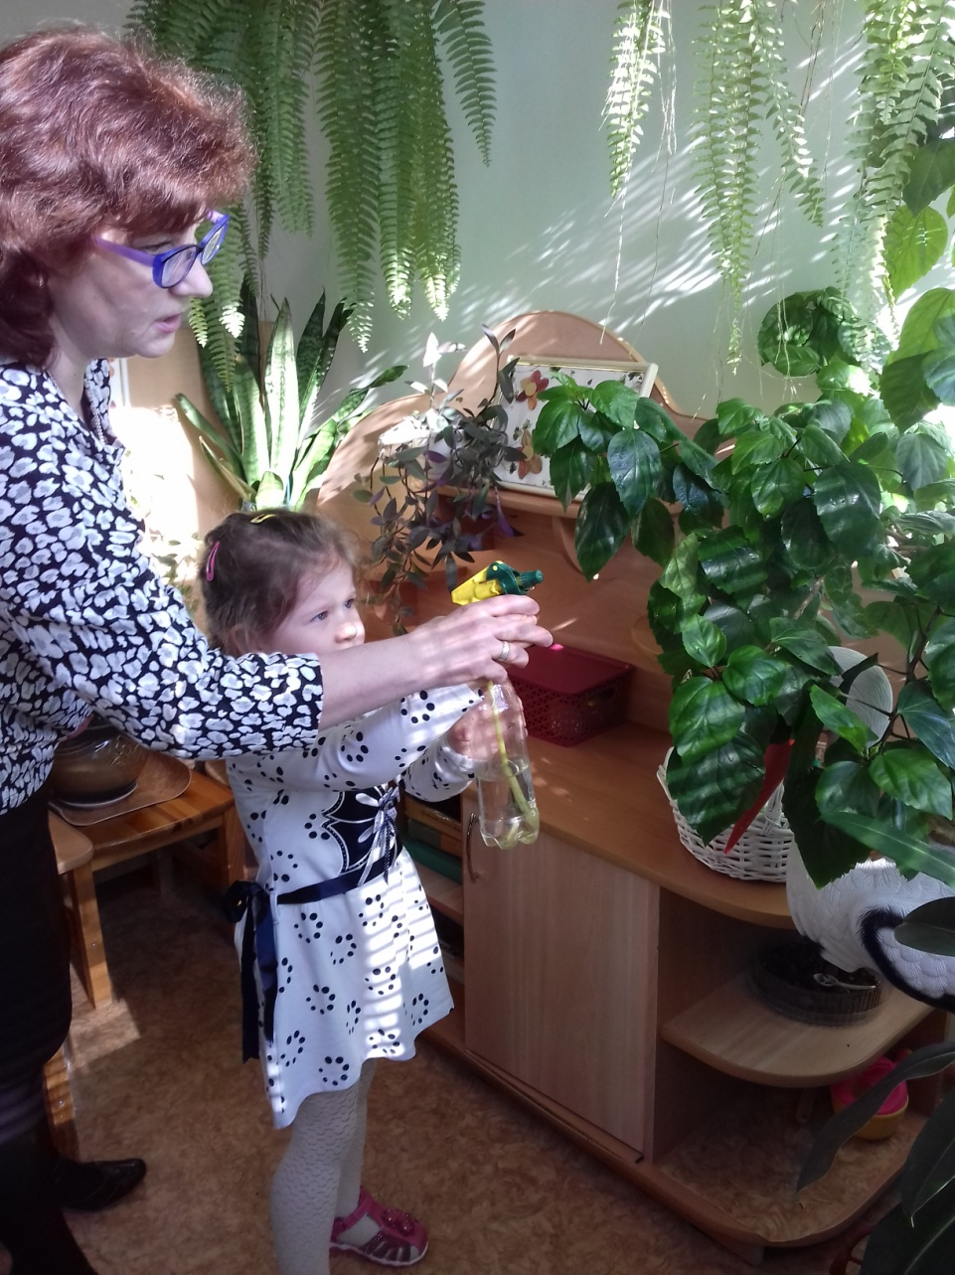
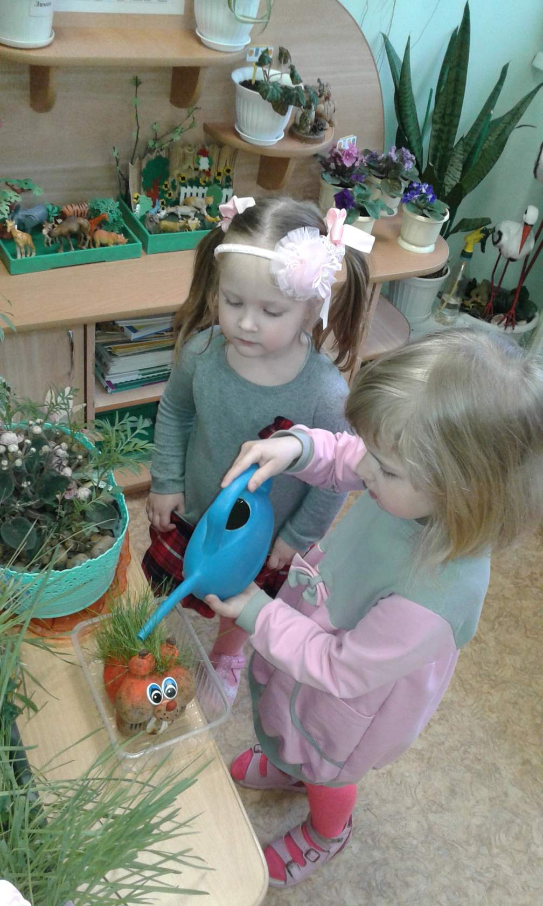

Slide 30
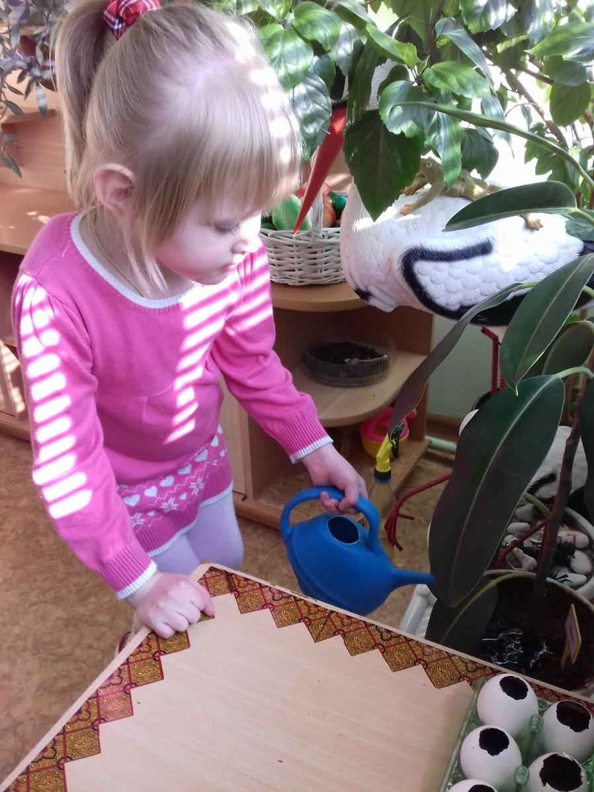
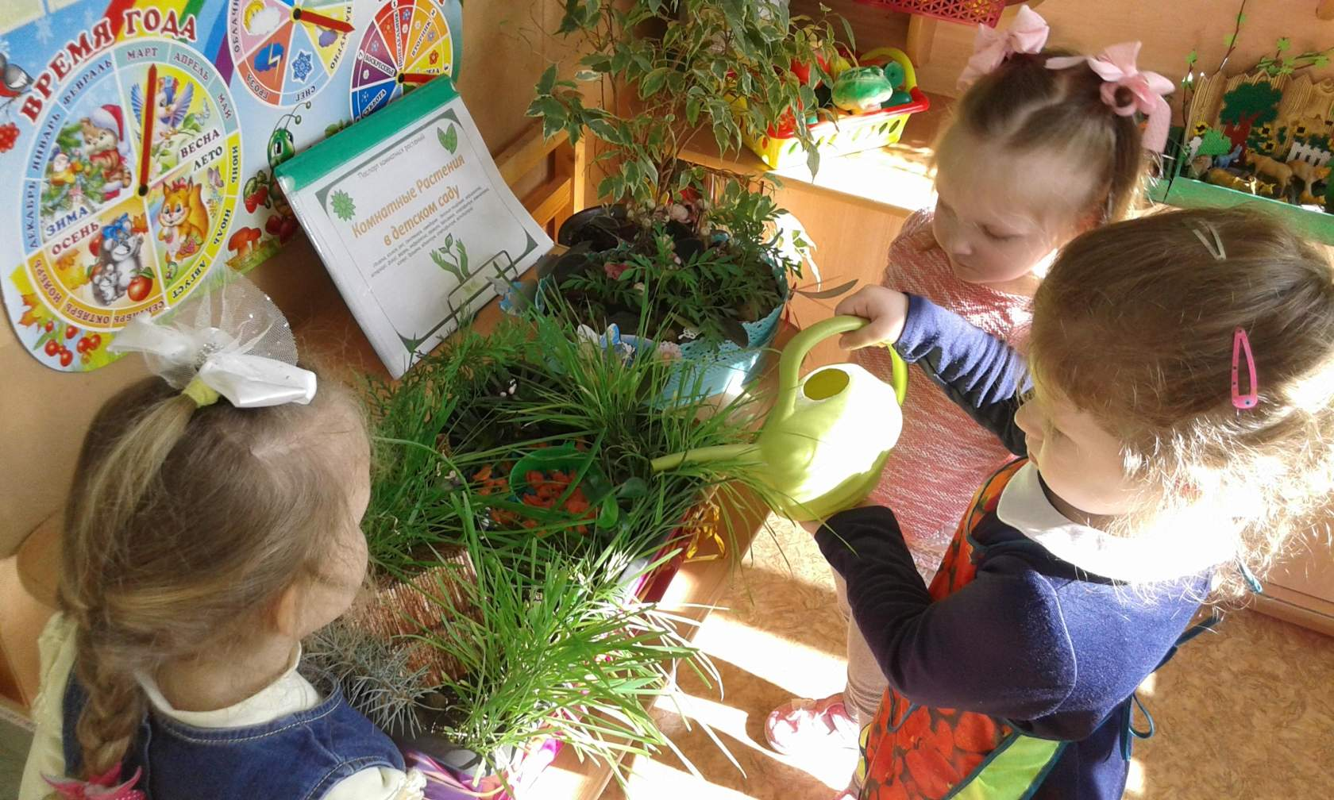

Slide 31
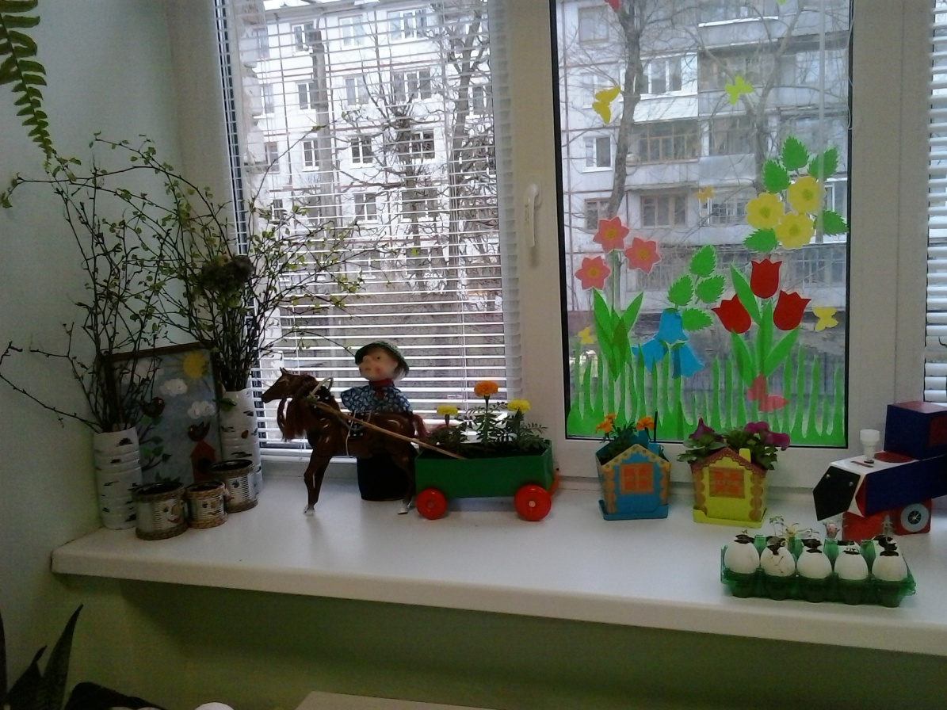
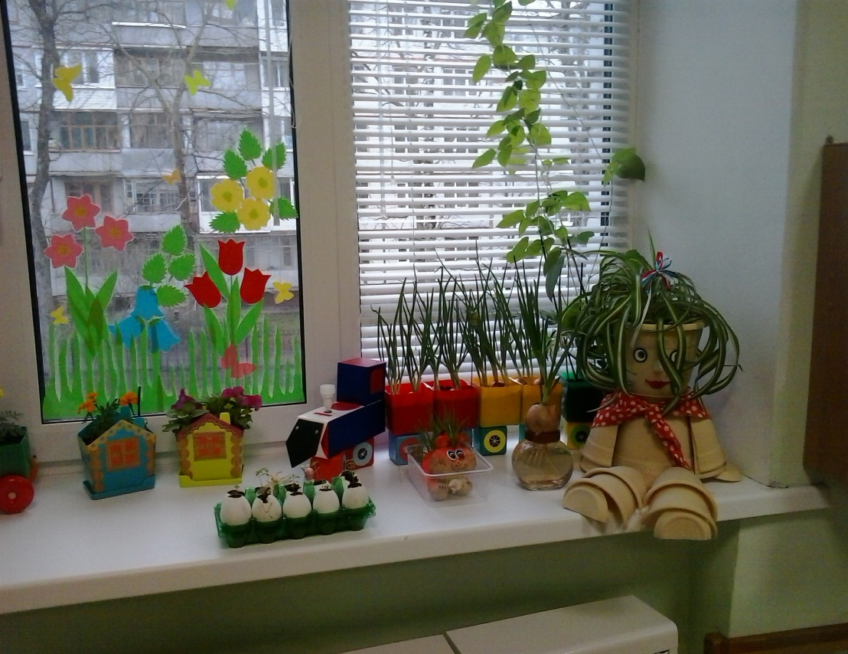

Slide 32
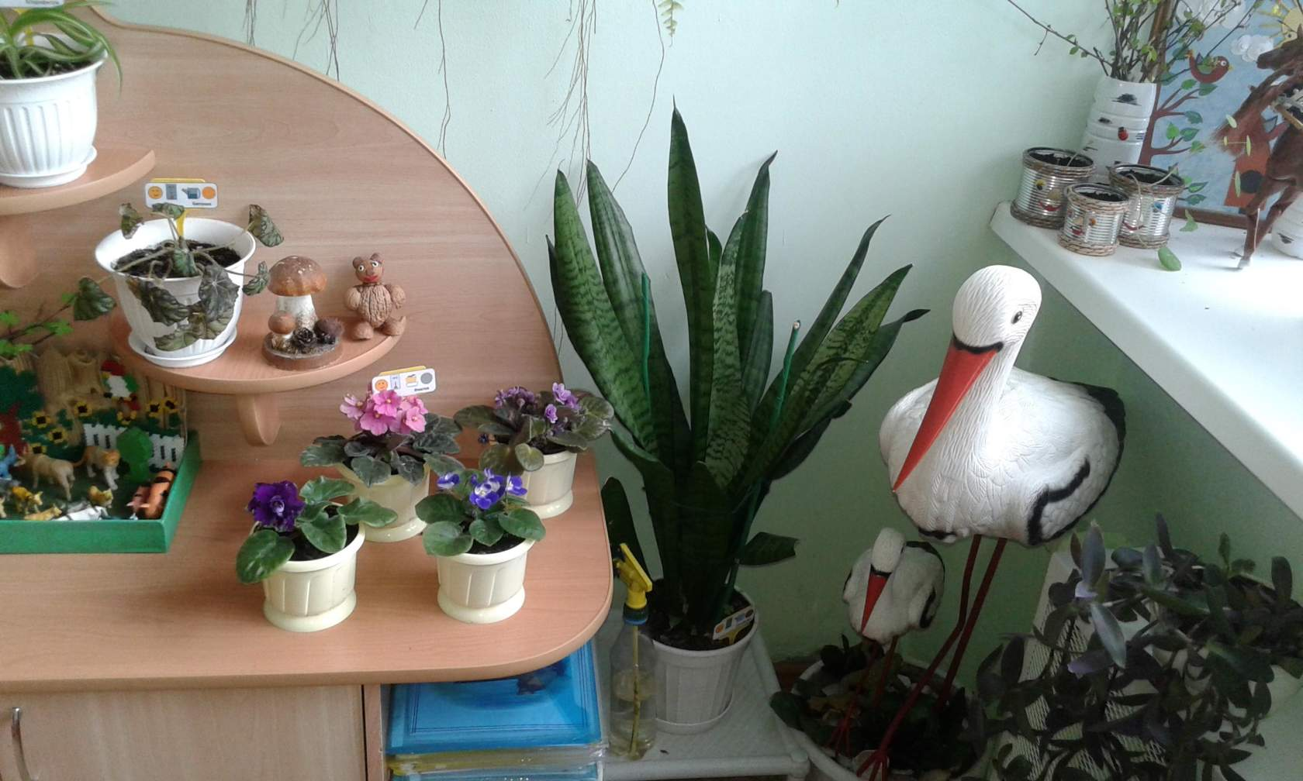
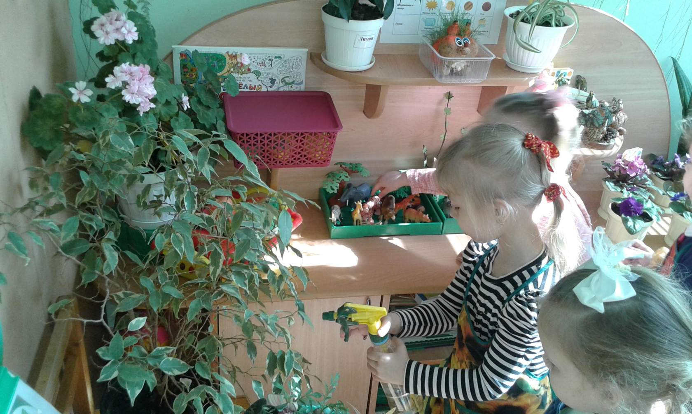

Slide 33
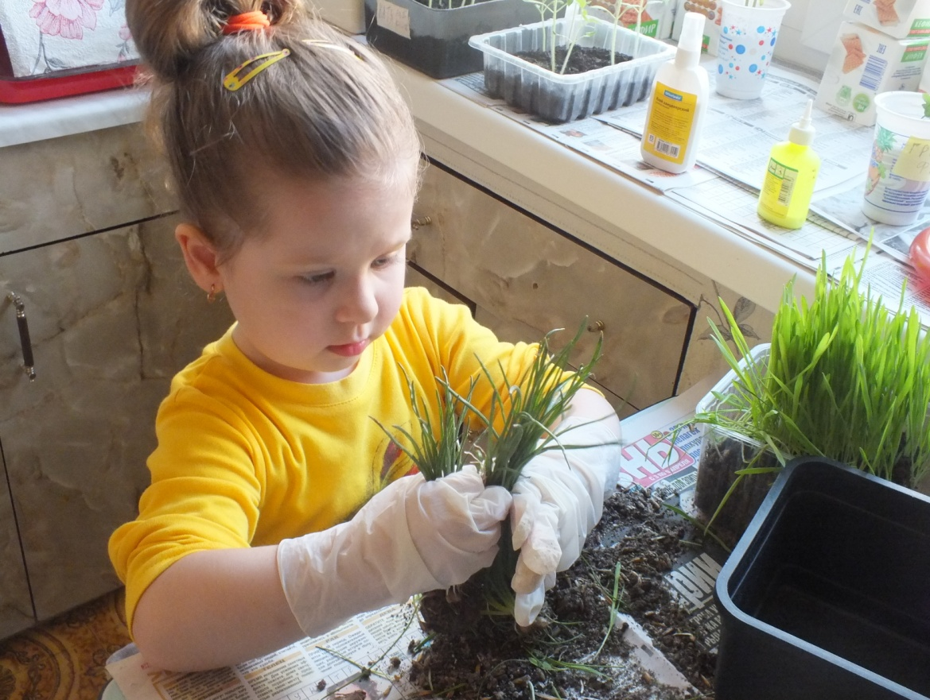
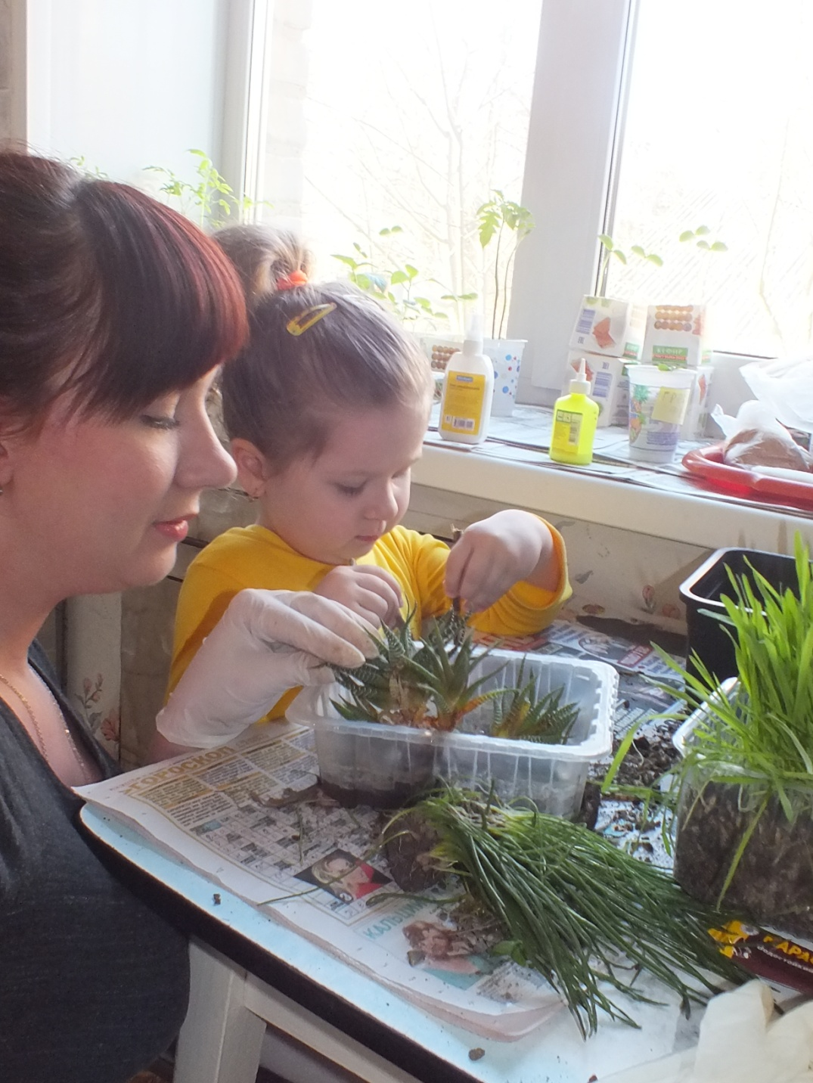

Slide 34
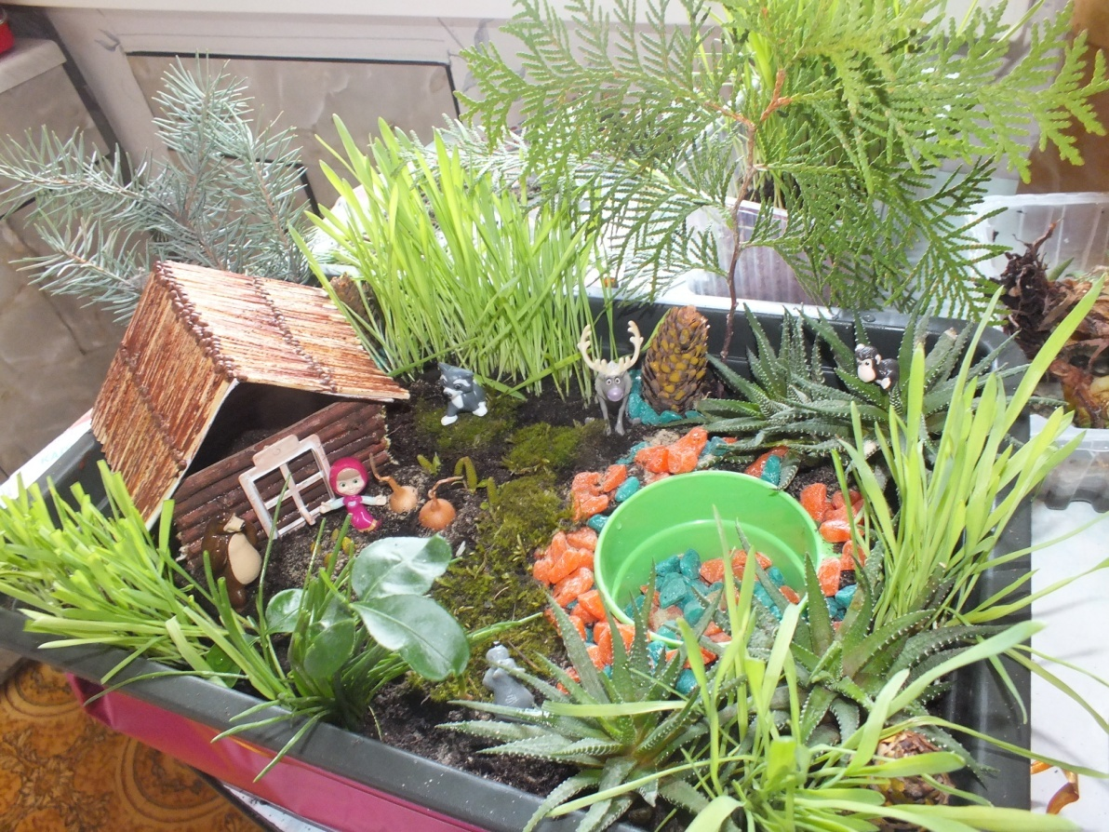
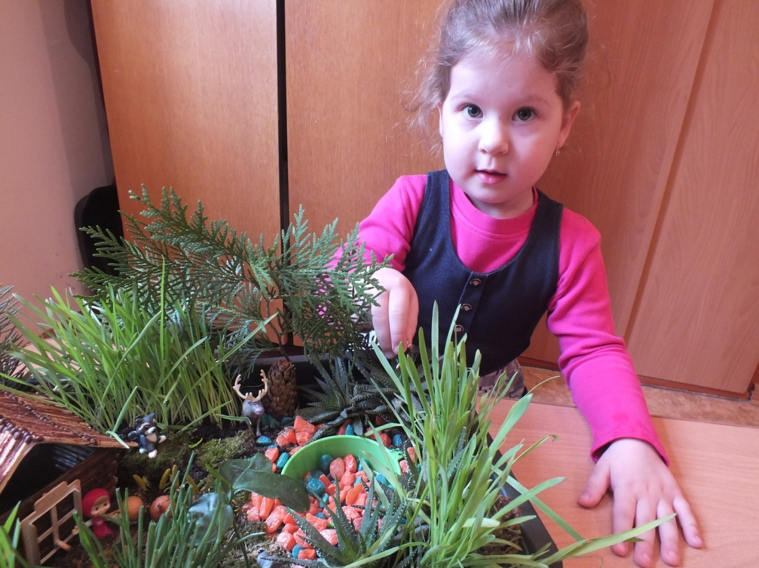

Slide 35
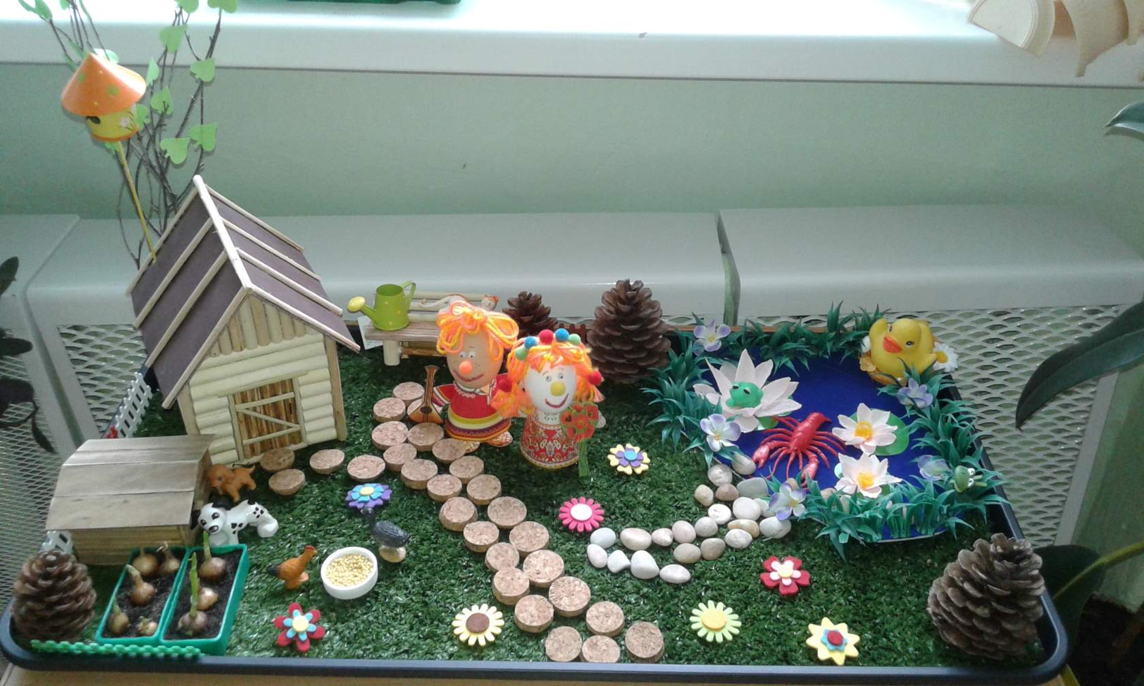

Slide 36
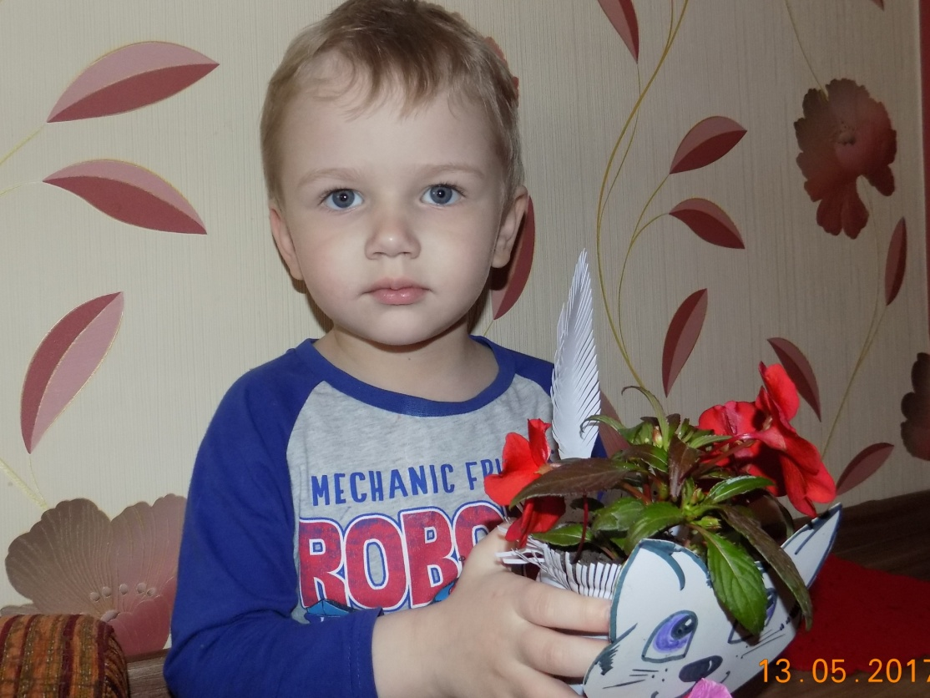
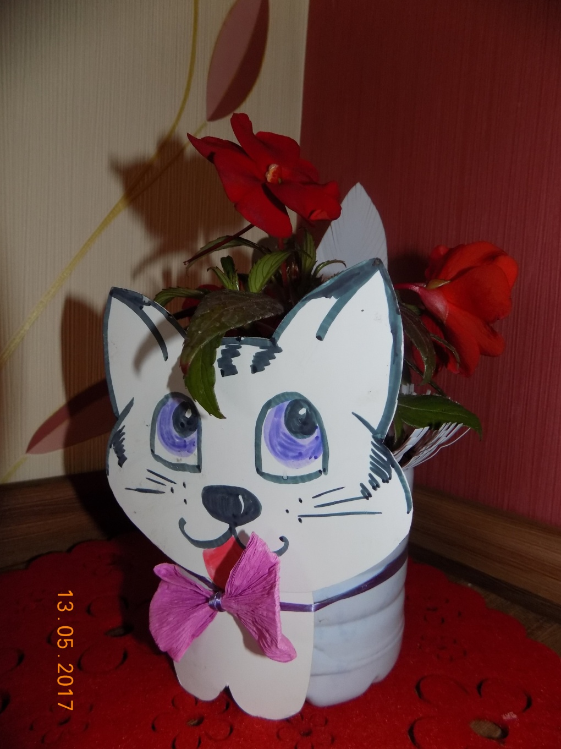

Slide 37
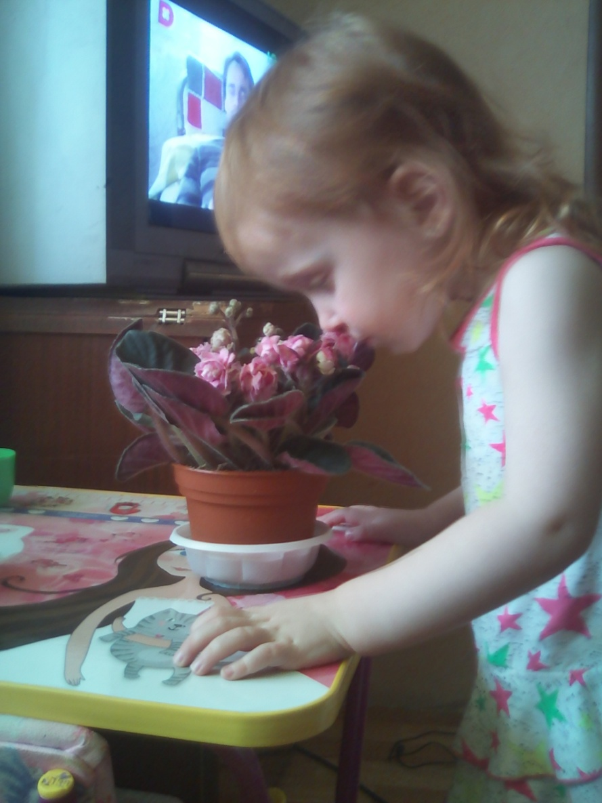
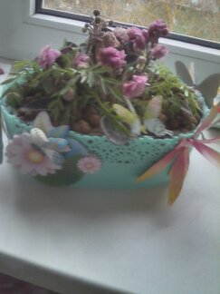

Slide 38
СПАПСИБО
СПАСИБО
ЗА ВНИМАНИЕ !

